Slide 1
আজকের পাঠে সবাইকে স্বাগতম
আসসালামু আলাইকুম ওয়া রাহমাতুল্লাহ

Slide 2
শিক্ষক পরিচিতি
মোহাম্মাদ মাইন উদ্দিন
সহকারি শিক্ষক
আলী আজম স্কুল অ্যান্ড কলেজ
মুন্সিরহাট ফুলগাজী ফেনী ।.

Slide 3
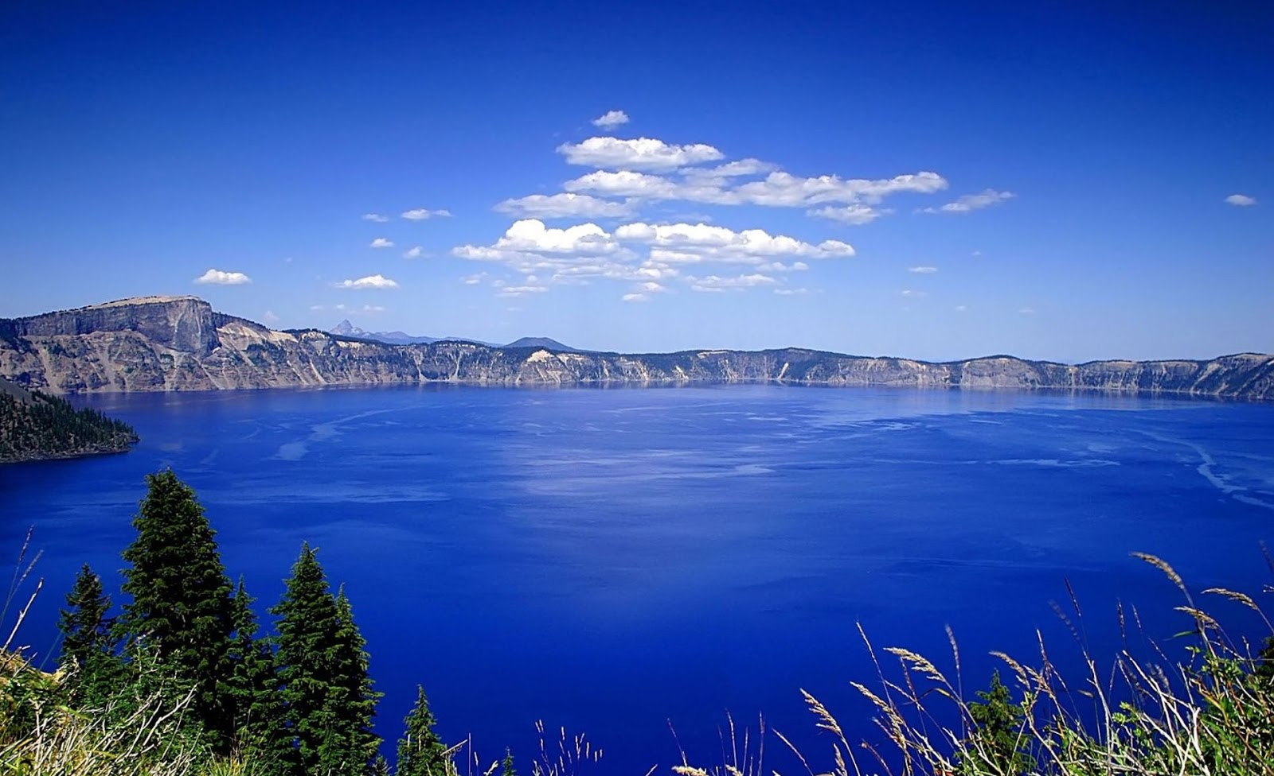
পাঠ পরিচিতি
ইসলাম ও নৈতিক শিক্ষা
শ্রেণিঃ নবম
বিষয়ঃ যাকাত, পাঠ-৪
This Photo by Unknown Author is licensed under CC BY-NC-ND

Slide 4
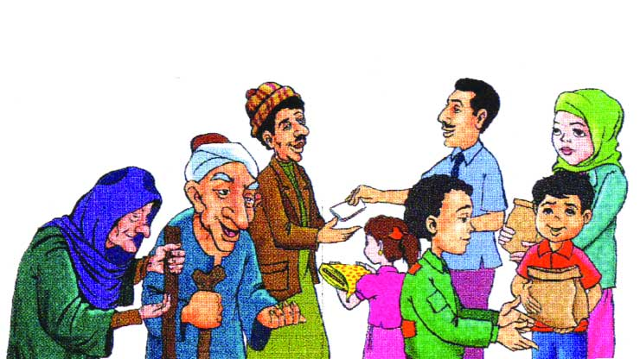
ছবিতে কী দেখতে পাচ্ছ ?
টাকা ও অন্যান্য দ্রব্যসামগ্রী বিতরণ করছে
This Photo by Unknown Author is licensed under CC BY-NC-ND

Slide 5
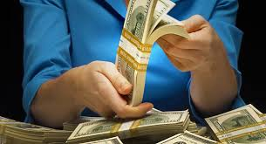
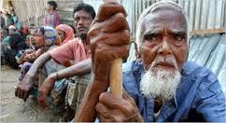
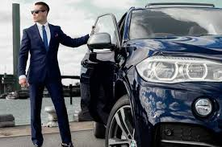
বিত্তবান
সম্পদশালী
বিত্তবান
গরীব লোক

Slide 6
আজকের পাঠ “যাকাত “
الز كؤة

Slide 7
শিখনফল
এই পাঠ শেষে শিক্ষার্থীরা …
০১। যাকাত শব্দের অর্থ ও পরিচয় বলতে পারবে
০২। যাকাতের প্রয়োজনীয়তা বর্ণনা করতে পারবে
০৩। যাকাতমুক্ত সম্পদের তালিকা করতে পারবে
০৪)যাকাতের শরয়ী বিধান উল্লেখ করতে পারবে ।

Slide 8
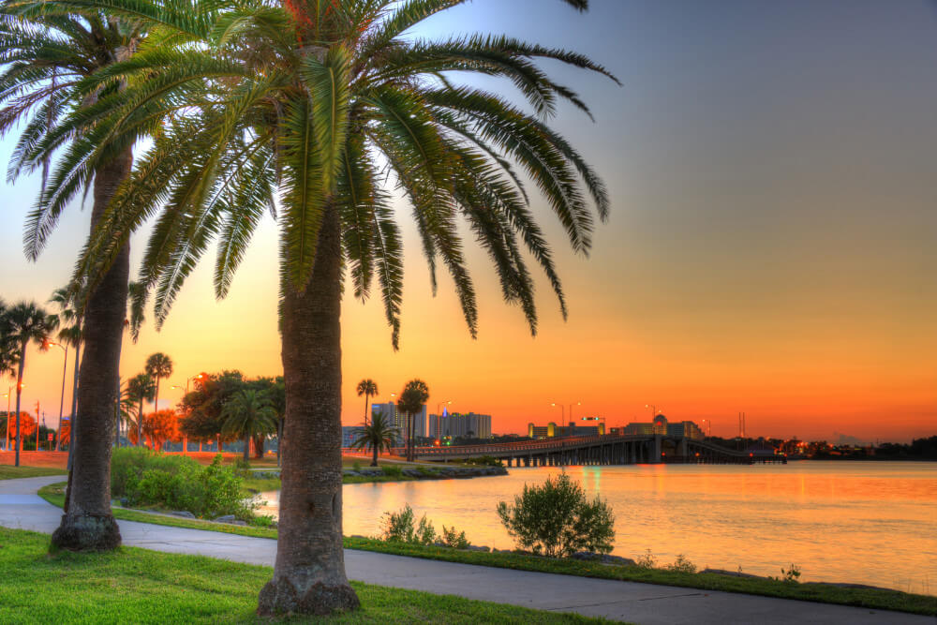
যাকাত - الز كؤة
যাকাত শব্দের অর্থ-
# বৃদ্ধি
# পবিত্রতা
# পরিশুদ্ধতা
ইসলামি শরিয়তের পরিভাষায় –কোন মুসলমান নিসাব পরিমান সম্পদের মালিক হলে এবং এই সম্পদ যদি এক বছর স্থায়ী হয় তাহলে অতিরিক্ত সম্পদের শতকরা আড়াই টাকা হারে নির্দিষ্ট খাতে ব্যয় করা কে যাকাত বলে ।
This Photo by Unknown Author is licensed under CC BY

Slide 9
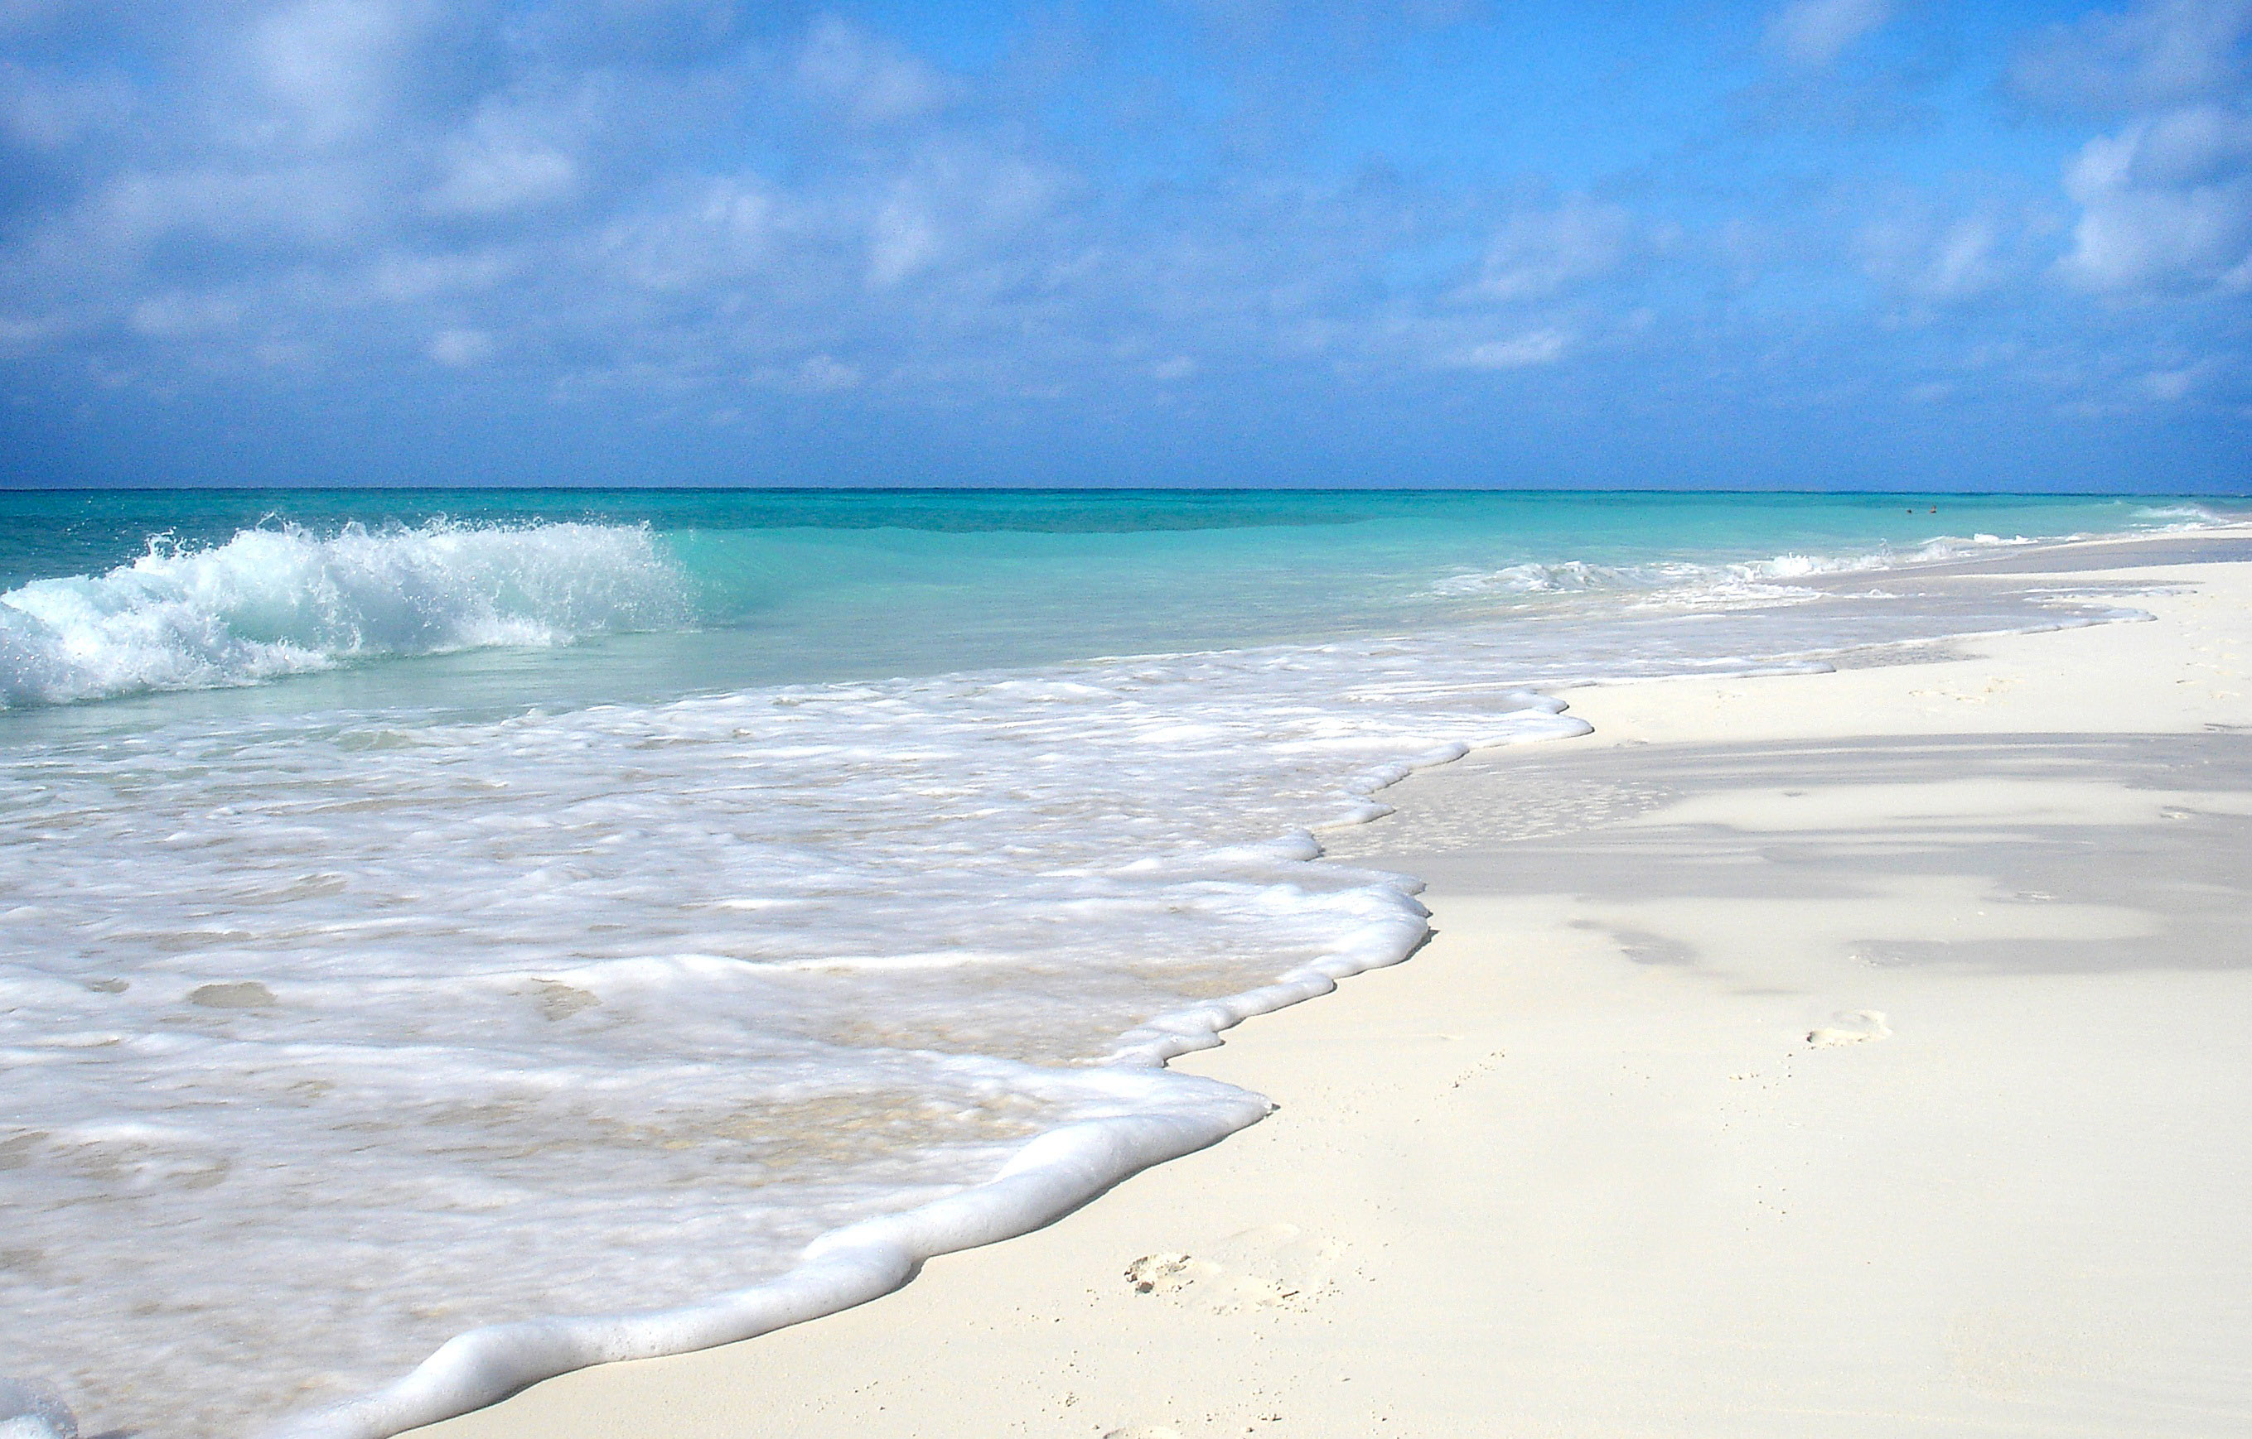
যাকাতের শরয়ী বিধান_
যাকাত আদায় করা একটি ফরজ ইবাদত ।
মহান আল্লাহ বলেন –তোমরা সালাত আদায় কর ও যাকাত দাও(’সূরা আননূর আয়াত -৫৬)
মহা নবী সঃ বলেছেন –যাকাত হলো ইসলামের(ধনী –দরিদ্রের মাঝে) সেতুবন্ধন;’(বায়হাকি)
যাকাত দেয়া ধনীদের আবশ্যকীয় একটি কাজ ,না দেয়া শাস্তি যোগ্য অপরাধ
এটা গরীবদের প্রতি দান বা অনুগ্রহ নয়

Slide 10
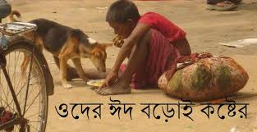
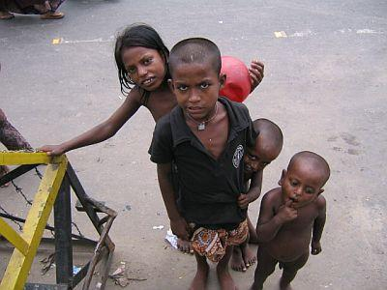
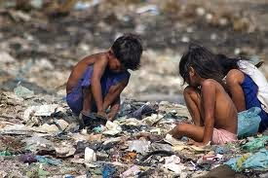
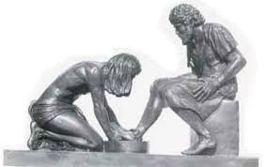
টোকাই
দরিদ্র শিশু
অনাথ শিশু
কৃতদাস

Slide 11
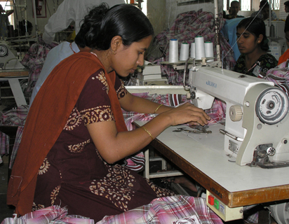
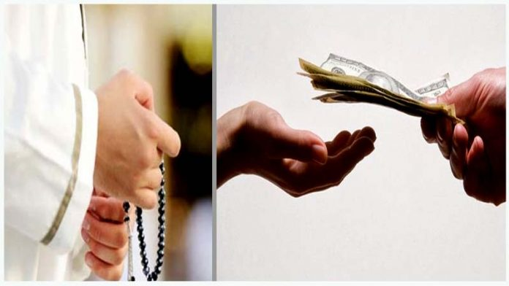
যাকাতের আর্থ-সামাজিক গুরুত্ব
আত্মকর্মসংস্থান
ঋণ মুক্তি
ক্ষুদ্র ,মাঝারি শিল্প স্থাপন

Slide 12
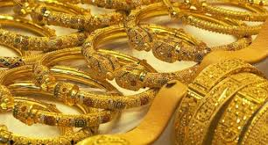
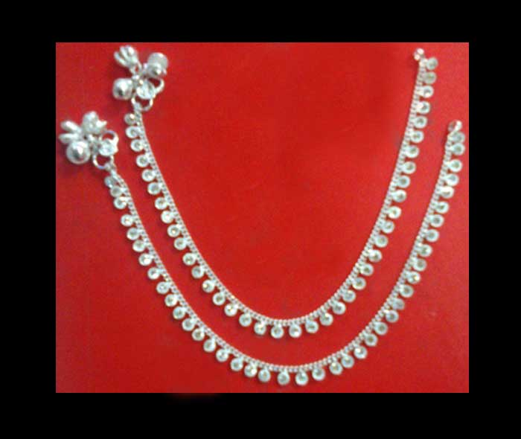
স্বর্ণ ২০ দিনার বা মিছকাল বা ৭.৫ ভরি (তোলা)
রুপা ২০০ দিরহাম
(৫ উকিয়াহ) বা ৫২.৫ ভরি

Slide 13
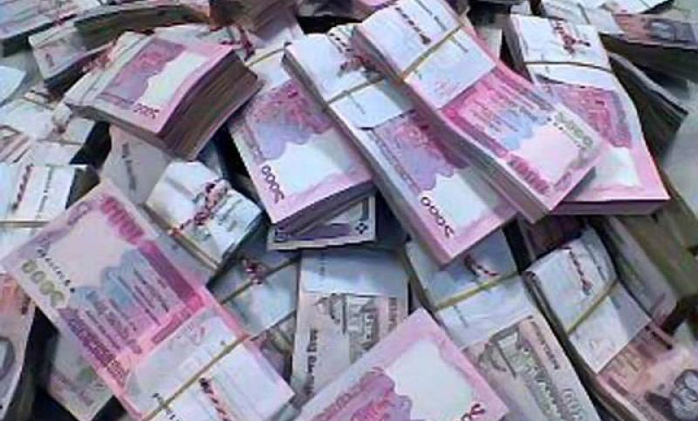
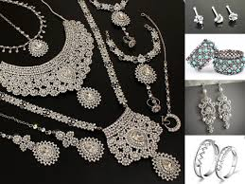
স্বর্ণ মূল্য অনুযায়ী কারো কাছে যদি ৮৫ গ্রাম স্বর্ণ এর বাজারমূল্য পরিমাণ অর্থ
অথবা
রূপার মূল্য অনুযায়ী কারো কাছে যদি ৫৯৫ গ্রাম রূপার এর বাজারমূল্য পরিমাণ অর্থ জমা থাকে

Slide 14
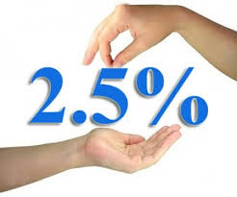
যাকাতের নিসাব
শতকরা আড়াই টাকা
অথবা –অতিরিক্ত সম্পদের চল্লিশ ভাগের এক ভাগ

Slide 15
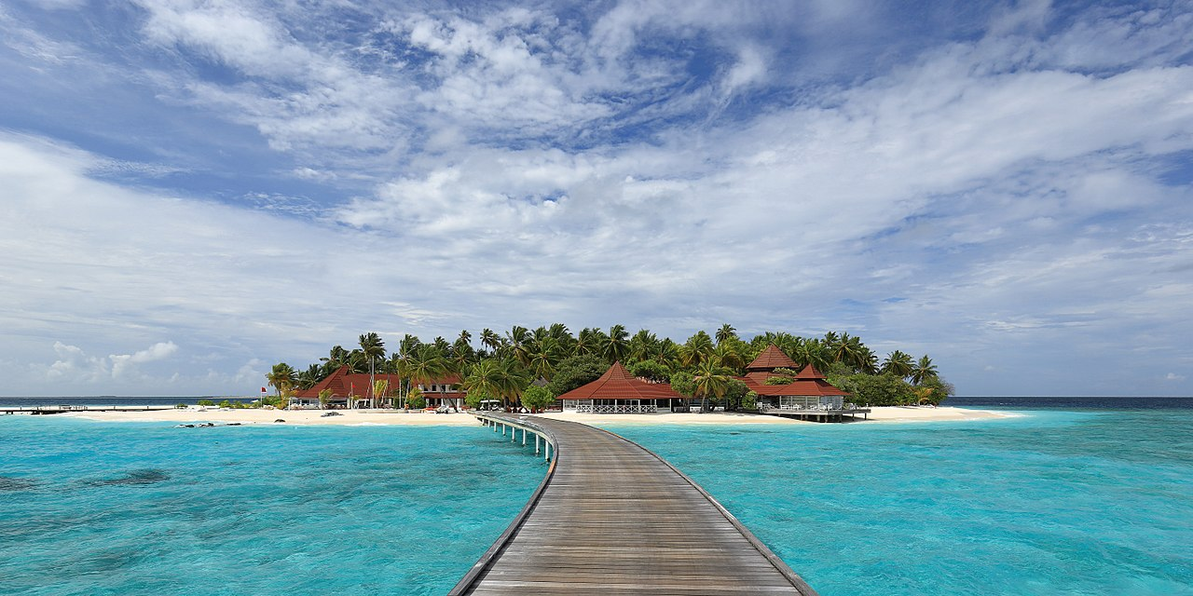
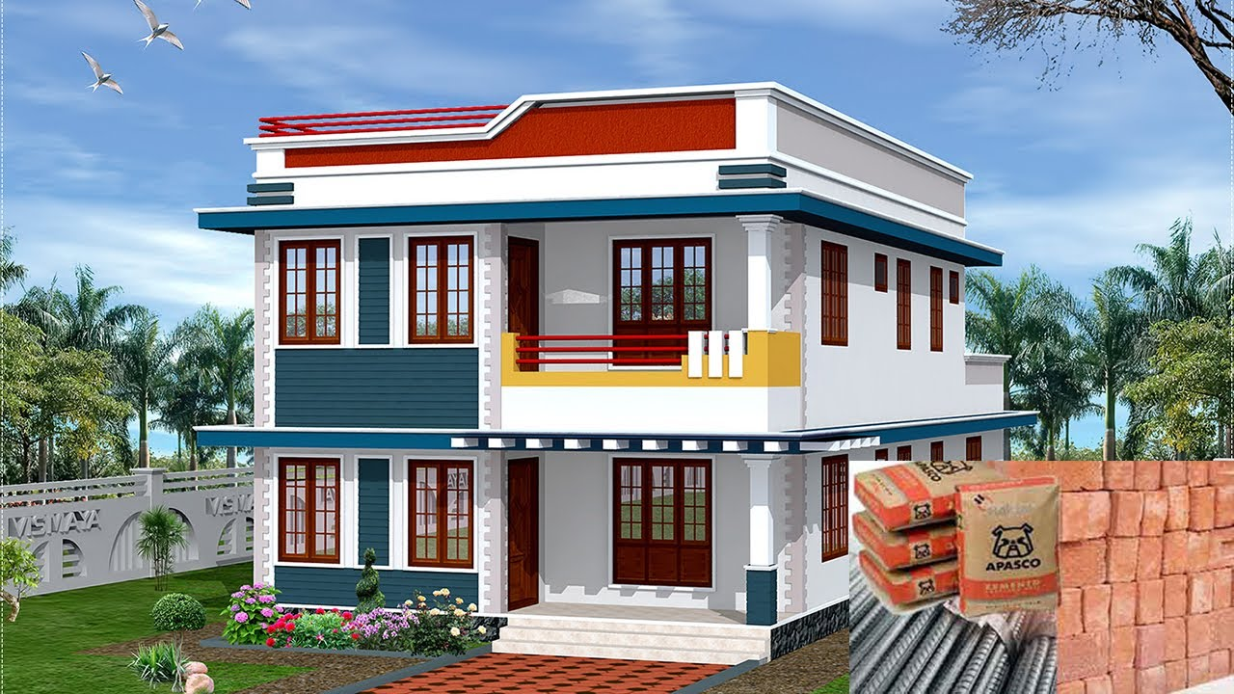
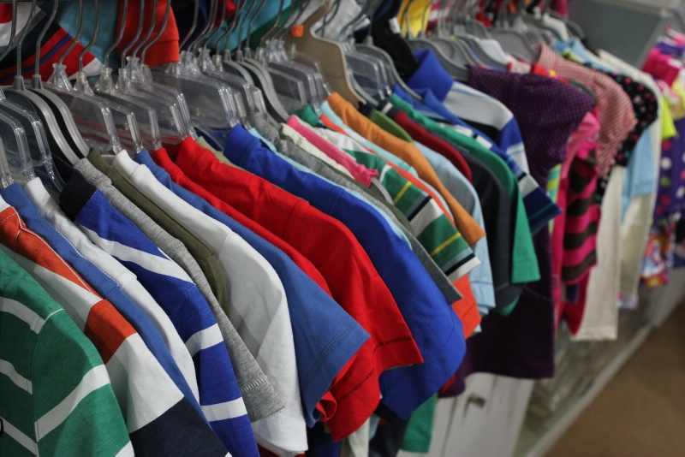
যাকাতমুক্ত সম্পদ বা দ্রব্যাদি
বসবাসের বাড়ি
পোশাক-পরিচ্ছদ
This Photo by Unknown Author is licensed under CC BY-SA

Slide 16
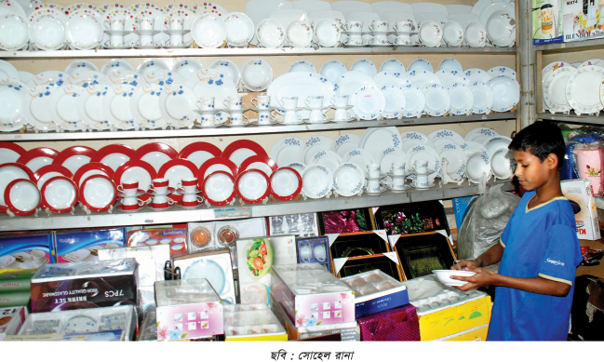
বই
ঘরের তৈজসপত্র

Slide 17
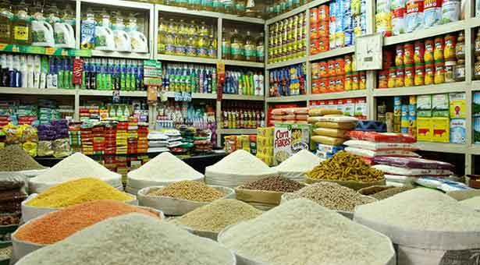
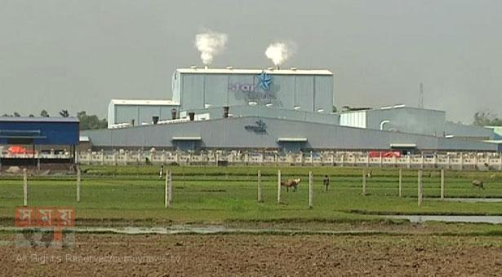
শিল্পকারখানার জন্য ঘর
ব্যবসা-বাণিজ্য

Slide 18
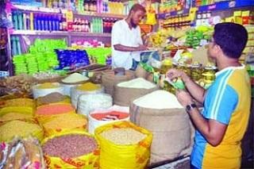
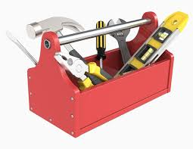
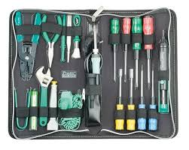
দোকানঘর
ব্যাক্তিগত হাতিয়ার

Slide 19
মূল্যায়ন
০১। যাকাত শব্দের অর্থ কী ?
০২। যাকাতের শতকরা হার কত ?
০৩। স্বর্ণের যাকাতের নিসাব বর্ণনা কর ?
Notes:
"তোমরা সালাত কায়েম কর ও যাকাত দাও” (সুরা আন-নুর, আয়াত ৫৬)

Slide 20
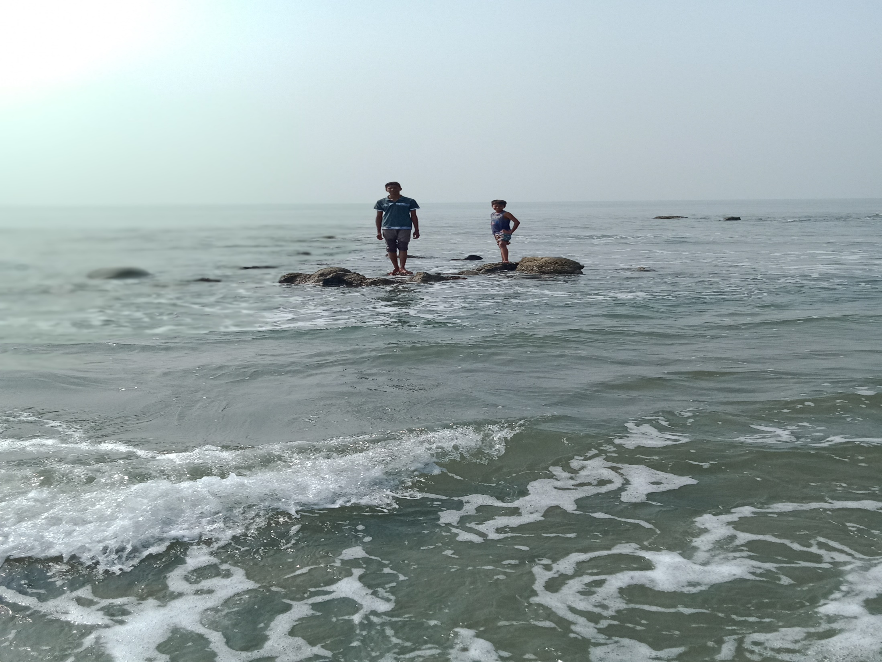
বাড়ির কাজ
দারিদ্রতা দূরিকরণে যাকাতের ভূমিকা বিশ্লেষণ কর।

Slide 21
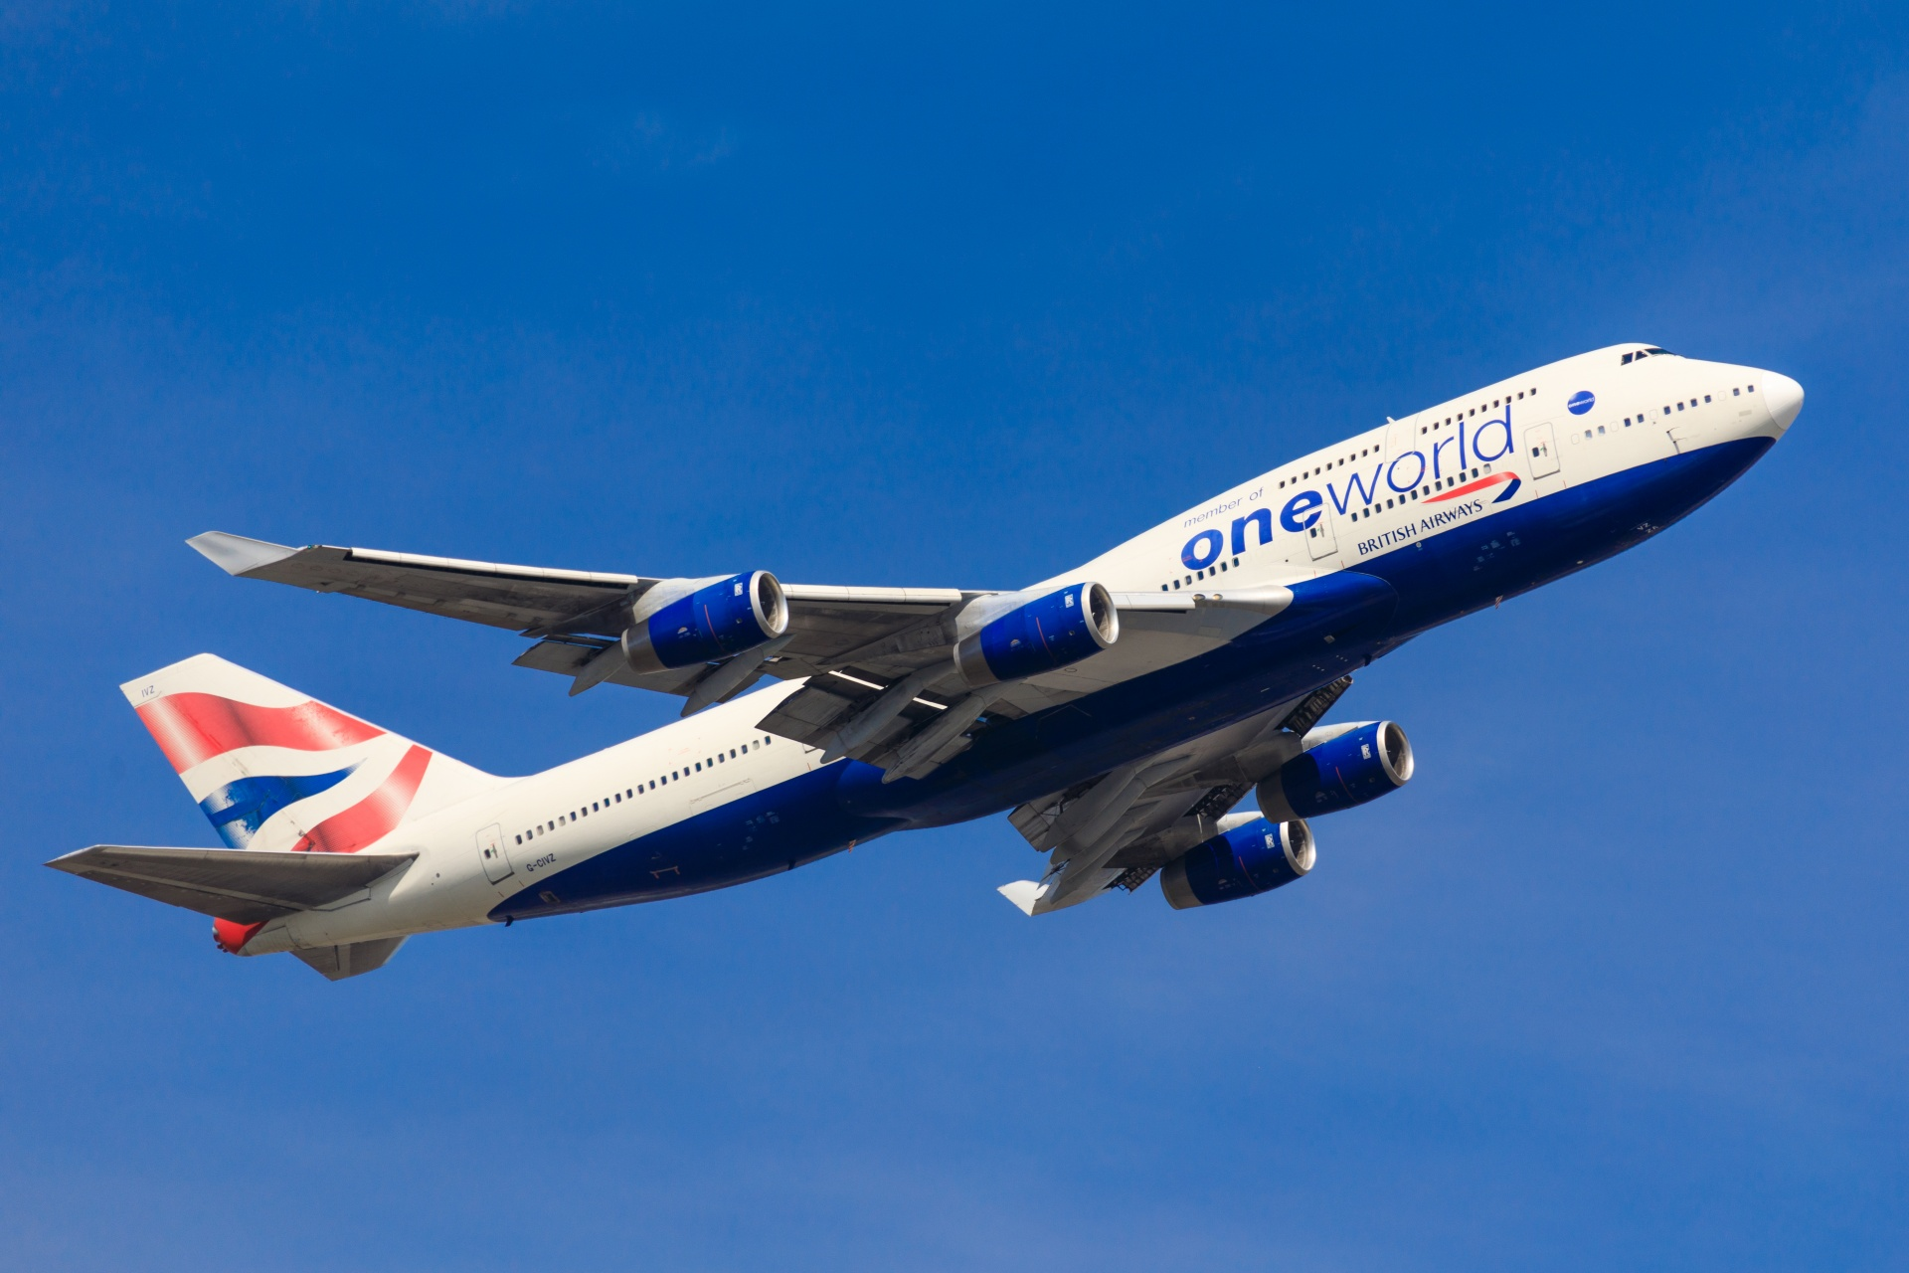
ধন্যবাদ
আল্লাহ হাফেজ

